Slide 1

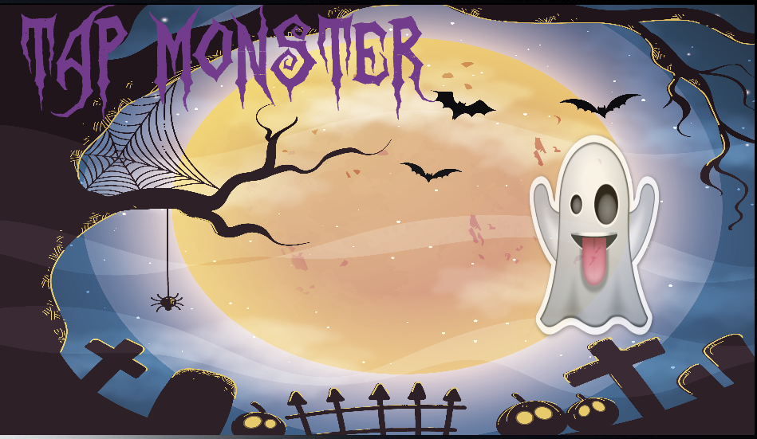
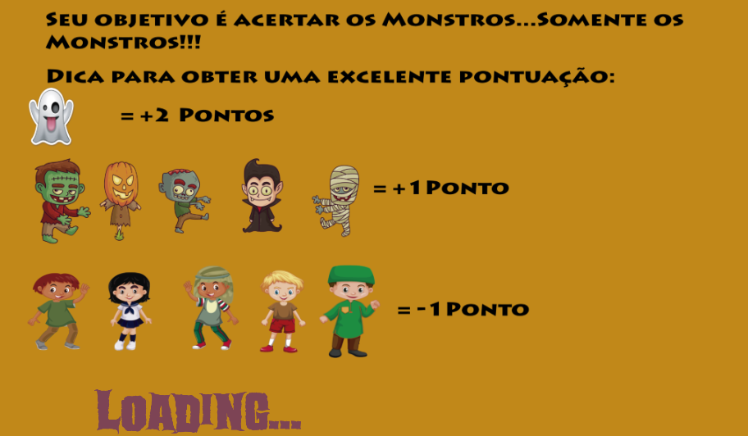
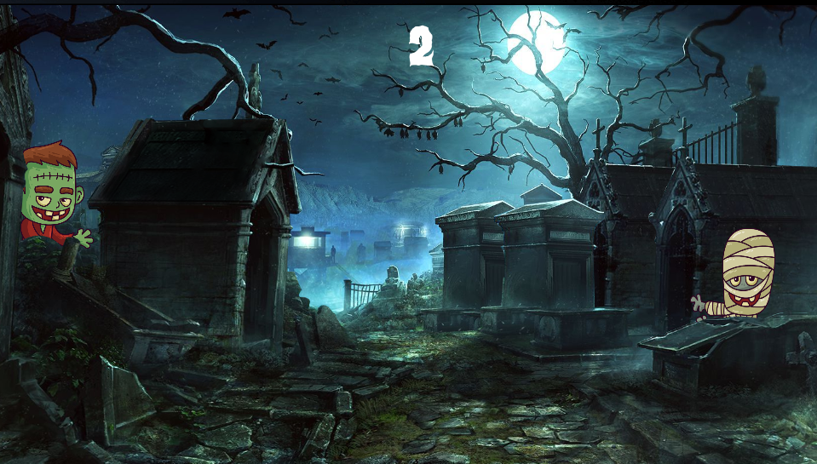
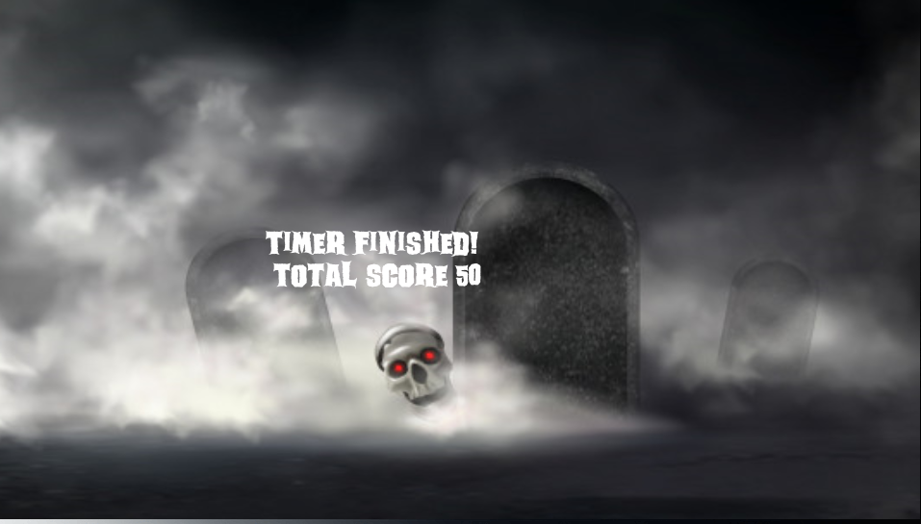
Vieira Gomes, Márcio
UNI7- Centro Universitário 7 de Setembro
Sistemas de Informação
APRESENTAÇÃO
TELAS E NAVEGAÇÃO
Na noite de Halloween em uma pacata cidade, um portal entre o mundo dos vivos e o dos mortos é aberto e o cemitério é invadido por horríveis monstros que tentam dominar aquele lugar.
Você foi escolhido a eliminar essas criaturas do além e salvar os habitantes daquela pequena cidade.
Para combate-los será preciso atenção, agilidade e precisão do “TAP” na tela.
Mas tenha cuidado! Existem curiosos que foram ao cemitério e você não pode acerta-los pois será penalizado pelo seu erro.
Boa caçada e divirta-se!!!
METODOLOGIA
Tela de Menu
Após várias pesquisas de sprites e backgrounds em sites relacionados a criação de jogos o trabalho seguiu pra fase de desenvolvimento no engine Corona SDK utilizando a linguagem Lua.
RESULTADOS
Atualmente o jogo encontra-se com uma fase no cemitério, o jogador tem como objetivo acertar nos monstros que irão aparecer em um local e tempo determinados. Quanto mais monstros você acertar maior será a sua pontuação e será punido com uma pontuação negativa o jogador que acertar em humanos. O jogo acaba quando o tempo iniciado chegar ao fim. A próxima fase do projeto, será adicionar novas fases e dificuldades.
Tela de Loading
REFERÊNCIAS
O site de documentação do Corona SDK e sites com conteúdos para criação de jogos.
Tela de Desafio
Tela de Score

